Slide 1
CHÀO MỪNG CÁC EM ĐẾN VỚI BÀI GIẢNG HÔM NAY

Slide 2

KHỞI ĐỘNG
Hãy kể ra các dụng cụ/thiết bị dùng điện ở nhà em. Chúng được liên kết với nhau như thế nào để hoạt động được?

Slide 3
BÀI 21:
MẠCH ĐIỆN

Slide 4
NỘI DUNG BÀI HỌC
I
II
Sơ đồ mạch điện
Công dụng của một số thiết bị điện

Slide 5
I
SƠ ĐỒ MẠCH ĐIỆN

Slide 6
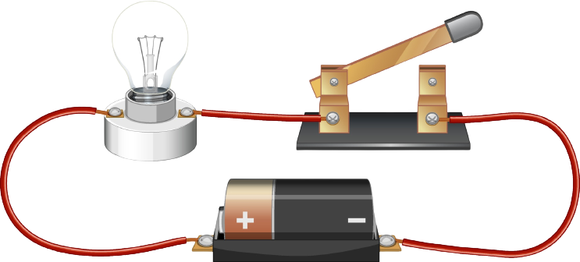
1. Kí hiệu các thiết bị điện trong sơ đồ mạch điện
Mạch điện được tạo nên từ những bộ phận nào?
Người ta thường ghép các thiết bị điện với nhau bằng các dây dẫn điện, tạo thành một mạch điện.

Slide 7

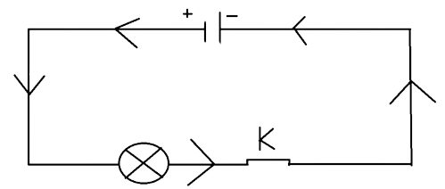
1. Kí hiệu các thiết bị điện trong sơ đồ mạch điện
Sơ đồ mạch điện là gì? Sơ đồ mạch điện được dùng để làm gì?
Để mô tả mạch điện, người ta dùng sơ đồ mạch điện.
Dựa vào sơ đồ mạch điện có thể biết được các thiết bị xuất hiện trong mạch, cách ghép nối chúng.
Sơ đồ mạch điện

Slide 8
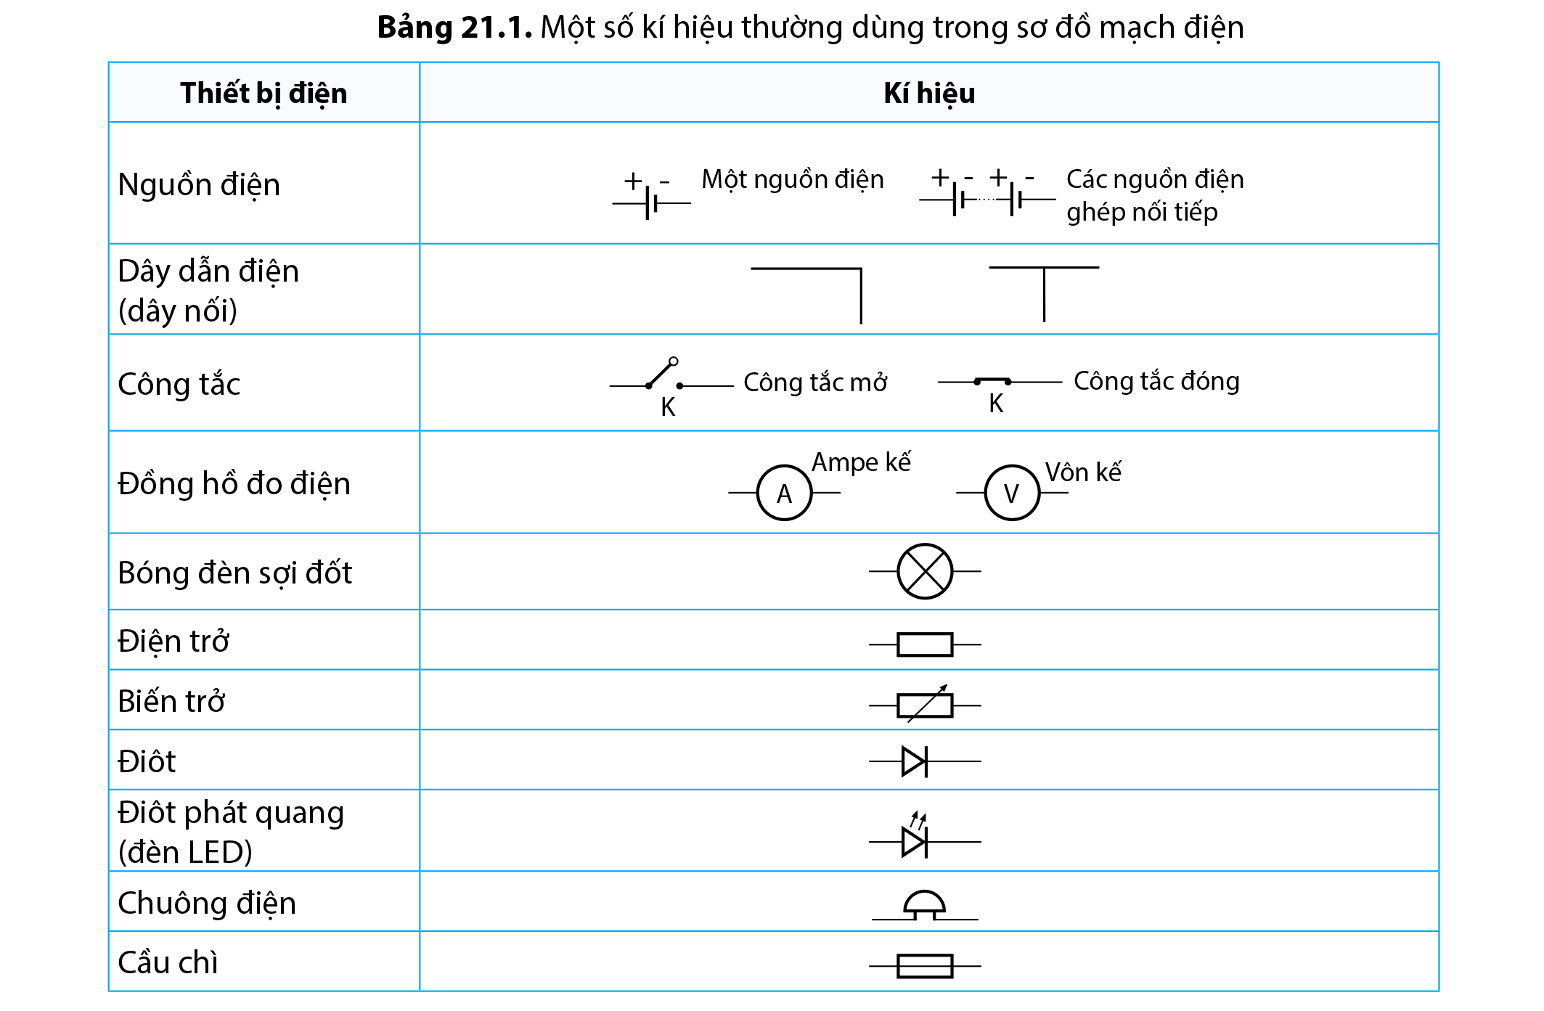

Slide 9

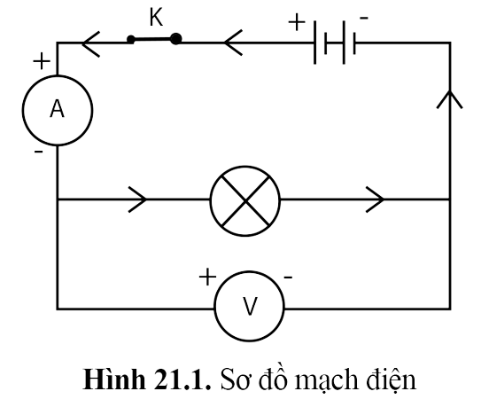

Ví dụ:
Dựa vào bảng 21.1, hãy cho biết sơ đồ mạch điện trên gồm những thiết bị nào?
Sơ đồ này cho biết mạch điện dùng hai pin, một công tắc, một ampe kế, một vôn kế, một bóng đèn và các dây dẫn điện.
Mũi tên trên hình biểu diễn điều gì?
Mũi tên trên hình để biểu diễn chiều dòng điện trong sơ đồ mạch điện.

Slide 10
KẾT LUẬN
Để vẽ được sơ đồ mạch điện, cần dùng các kí hiệu theo quy ước đã thống nhất.
Có thể dùng mũi tên để biểu diễn chiều dòng điện trong sơ đồ mạch điện. Người ta quy ước chiều dòng điện trong mạch điện kín là chiều đi ra từ cực dương (+) và đi vào cực âm (-) của nguồn điện.

Slide 11
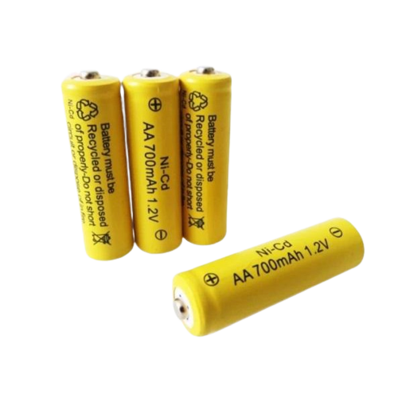
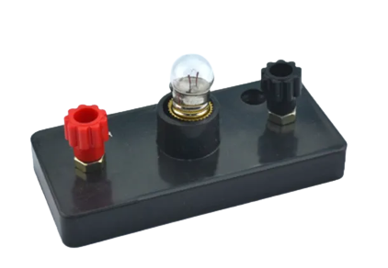
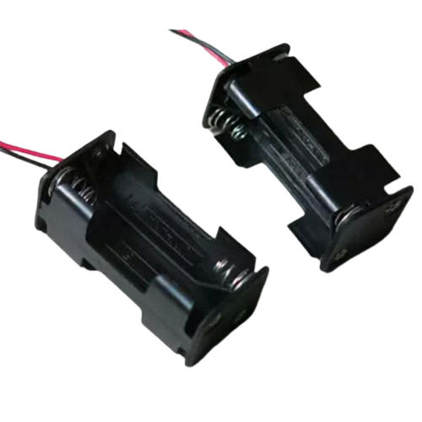
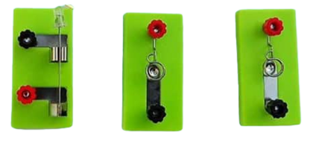
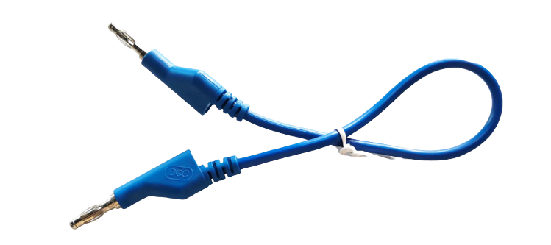
2. Mắc mạch điện theo sơ đồ
Thực hành
Chuẩn bị:
Hai pin và đế lắp hai pin, công tắc, dẫy dẫn điện, bóng đèn.
Tiến hành:
Vẽ sơ đồ mạch điện với các thiết bị đã cho.
Mắc mạch điện theo sơ đồ đã vẽ khi công tắc đang mở.
Đóng và mở công tắc.
Quan sát bóng đèn và mô tả hiện tượng khi đóng và mở công tắc.

Slide 12
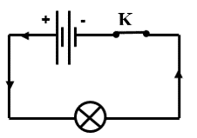
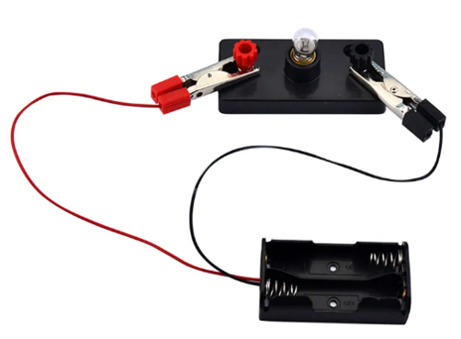
Trả lời
Sơ đồ mạch điện gồm: 2 pin, 1 công tắc, 1 bóng đèn và dây nối.
Mạch điện sau khi mắc
Khi mở công tắc: bóng đèn không sáng.
Khi đóng công tắc: bóng đèn sáng.

Slide 13

Thảo luận nhóm
Câu hỏi
Chỉ ra chiều dòng điện chạy trong mạch điện đã mắc.
Chiều dòng điện chạy từ cực dương của nguồn điện đi qua các thiết bị điện và tới cực âm của nguồn điện.

Slide 14

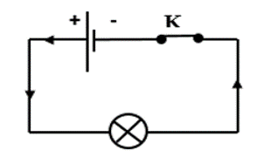
Thảo luận nhóm
Câu hỏi
Dùng các kí hiệu cho ở bảng 21.1, vẽ sơ đồ mạch điện gồm: một nguồn điện, một công tắc, một bóng đèn và các dây dẫn điện.
Ví dụ một sơ đồ mạch điện gồm: Một pin, một công tắc, một bóng đèn và các dây nối.

Slide 15
II
CÔNG DỤNG CỦA
MỘT SỐ THIẾT BỊ ĐIỆN

Slide 16
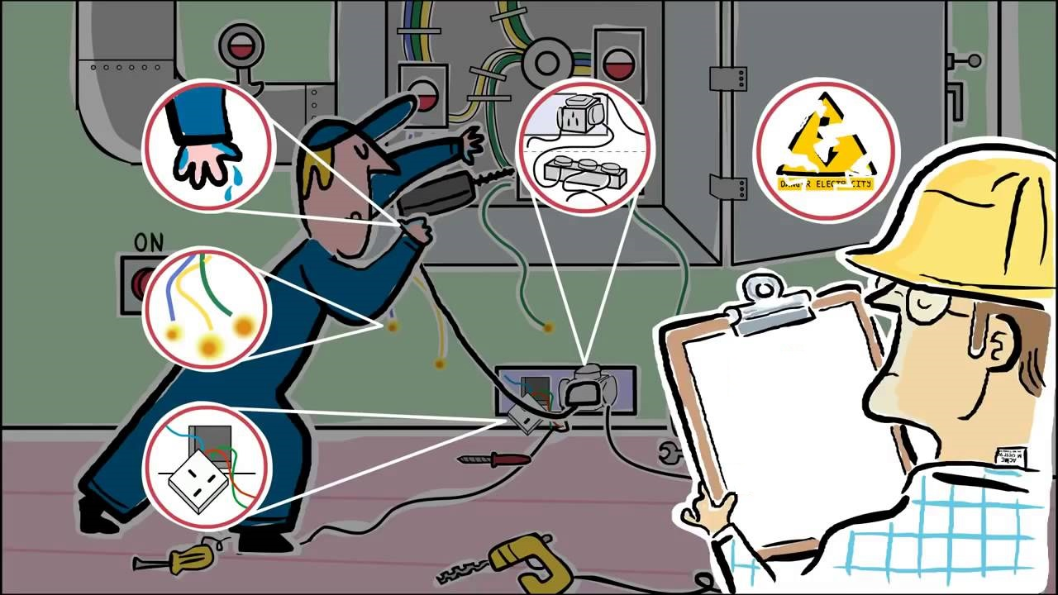
1. Các thiết bị an toàn điện
Trong khi sử dụng điện với mạch điện, rất có thể có những trường hợp mắc sai, hoặc làm hỏng hệ thống điện, nhất là bị điện giật hoặc cháy nổ. Để phòng tránh điều này, người ta sử dụng thêm các thiết bị an toàn điện.

Slide 17

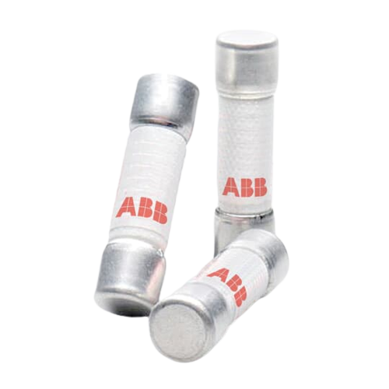
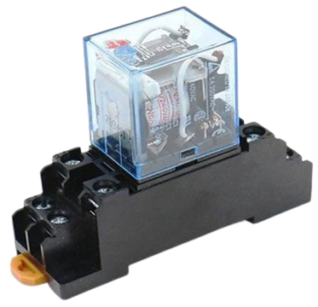
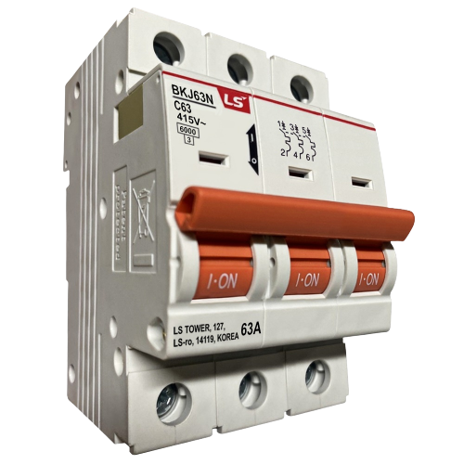
Thảo luận nhóm
Câu hỏi
Nêu tên, tác dụng, đặc điểm của các thiết bị an toàn (cầu chì, rơle, cầu dao tự động).
Cầu chì
Rơle
Cầu dao tự động

Slide 18
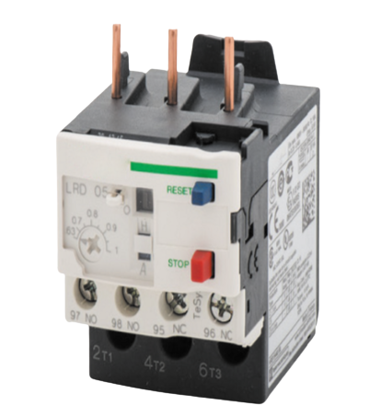
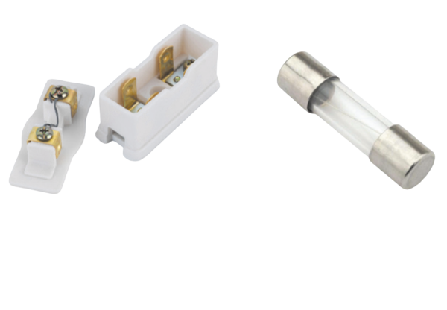
Cầu chì
Mắc nối tiếp với thiết bị điện trong mạch điện.
Khi dòng điện tăng quá một giá trị định trước, cầu chì đứt dây để ngắt dòng điện.
Sau khi sửa chữa xong phải thay cầu chì.
Rơle
Trong mạch điện, rơle hoạt động như một công tắc, dùng để đóng, ngắt mạch điện khi có dòng điện lớn hoặc điều khiển các dòng điện.

Slide 19
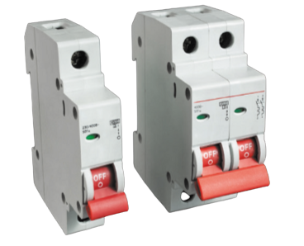
Cầu dao tự động
Khi cần ngắt dòng điện, ta cần gạt cần gạt về OFF.
Khi dòng điện tăng đột ngột, cầu dao ngắt dòng điện, tự về OFF.
Khi cần cho hoạt động, ta đưa cần gạt về ON.

Slide 20
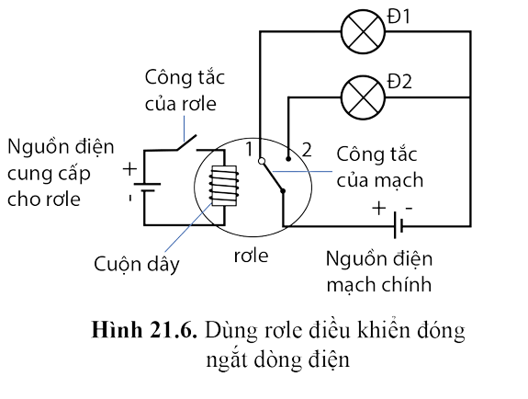
Câu hỏi:
Biết mạch điện dùng rơle ở hình 21.6 hoạt động theo cách sau: Khi đóng hoặc mở công tắc của rơle thì sẽ có dòng điện chạy qua cuộn dây của rơle, cuộn dây này sẽ đóng hay mở công tắc của mạch điện dùng đèn ở vị trí 1 hoặc 2. Hãy mô tả hoạt động của mạch điện khi rơle đóng công tắc mạch ở vị trí 1 và vị trí 2.
- Khi rơle đóng công tắc mạch ở vị trí 1 thì bóng đèn Đ₁ sáng, bóng đèn Đ₂ không sáng.
- Khi rơle đóng công tắc mạch ở vị trí 2 thì bóng đèn Đ₁ không sáng, bóng đèn Đ₂ sáng.

Slide 21


Câu hỏi:
Các thiết bị an toàn như cầu chì, rơle và cầu dao tự động có mặt ở đâu trong lớp học hay nhà của em. Mô tả tác dụng của các thiết bị đó.
Người ta thường lắp cầu chì, rơ le và cầu dao tự động ở mỗi đầu của mạch điện. Vì khi xảy ra hiện tượng đoản mạch hoặc có cường độ dòng điện tăng quá mức thì các thiết bị này sẽ tự động đóng, ngắt mạch để bảo vệ dụng cụ điện hay có dòng điện đi trong mạch như ý muốn.

Slide 22
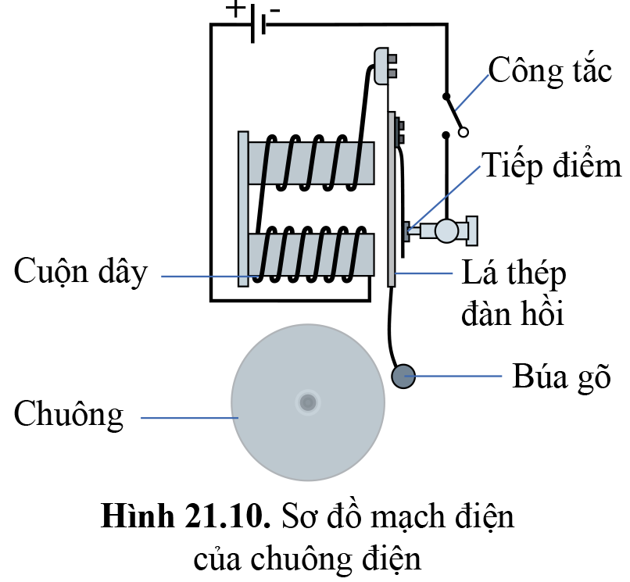
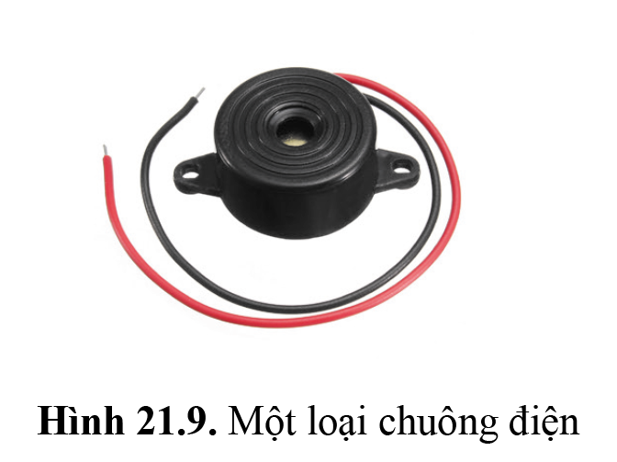


2. Chuông điện
Khi có dòng điện trong mạch, cuộn dây sẽ hút lá thép đàn hồi làm búa gõ vào chuông. Chuông sẽ kêu cho đến khi ngắt điện. Giải thích vì sao.

Slide 23

Trả lời
Khi ấn giữ chuông, thì lập tức có dòng điện chạy trong mạch kín, cuộn dây tức thời trở thành nam châm điện hút lá thép đàn hồi làm búa gõ vào chuông.
Ngay sau đó, chỗ tiếp điểm lại bị hở, dòng điện trong mạch bị ngắt, cuộn dây bị mất từ tính, lá thép đàn hồi không bị cuộn dây hút nữa sẽ trở lại vị trí ban đầu tì vào tiếp điểm, mạch điện lại kín, cuộn dây lại trở thành nam châm điện hút lá thép đàn hồi để búa gõ vào chuông.
Cứ như vậy, có sự đóng ngắt mạch điện tự động và liên tục tại tiếp điểm nên chuông reo liên tục.

Slide 24

Kết luận
Chuông điện là thiết bị điện ứng dụng hoạt động của nam châm điện. Khi có dòng điện chạy qua, chuông sẽ phát ra âm thanh để báo hiệu.

Slide 25

LUYỆN TẬP

Slide 26








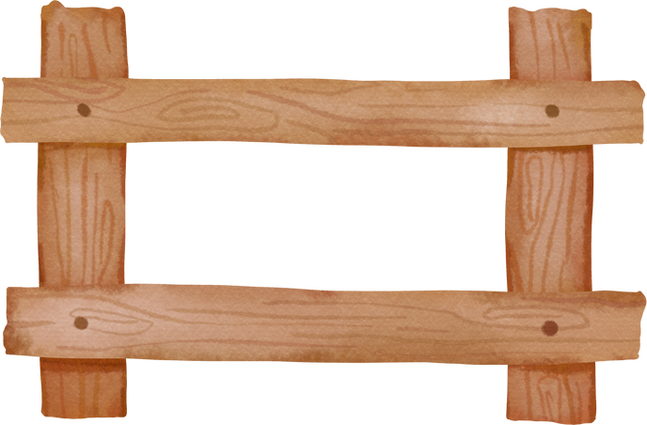
TRÒ CHƠI HÁI CHANH

Slide 27








Slide 28





Câu 1: Kí hiệu này là của thiết bị điện nào?
A. Biến trở
C. Cầu chì
B. Điôt
D. Ampe kế

Slide 29
Câu 2: Trong mạch điện kín người ta quy ước chiều dòng điện:
A. đi ra từ cực âm và đi vào cực dương của nguồn điện.
C. đi ra từ cực âm.
B. đi ra từ cực dương và đi vào cực âm của nguồn điện.
D. đi vào từ cực dương

Slide 30
Câu 3: Thiết bị nào không phải thiết bị an toàn
A. cầu chì
C. rơle
B. cầu dao tự động
D. điôt

Slide 31
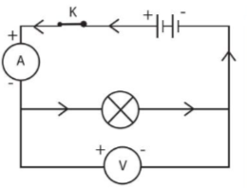
Câu 4: Sơ đồ mạch điện sau gồm các thiết bị
A. một công tắc, bốn pin, một ampe kế, một vôn kế, một bóng đèn điện, các dây dẫn.
C. một công tắc, hai pin, một ampe kế, một vôn kế, một bóng đèn điện, các dây dẫn.
B. hai công tắc, một pin, một ampe kế, một vôn kế, một bóng đèn điện.
D. một công tắc, hai pin, một ampe kế, một vôn kế, một bóng đèn điện.

Slide 32
Câu 5: Chuông điện là thiết bị điện ứng dụng của:
A. Điôt
C. Nam châm điện
B. Điôt phát quang
D. Rơle

Slide 33
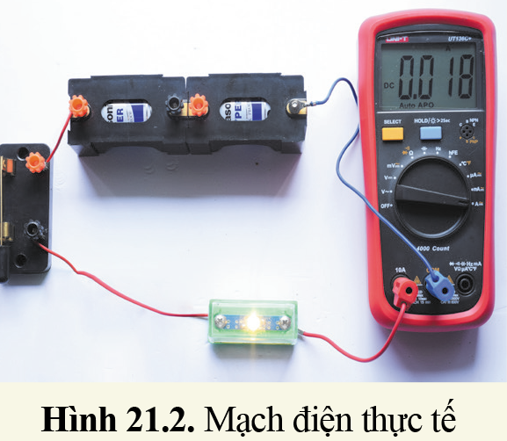
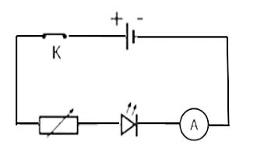
Luyện tập 1
Dùng các kí hiệu cho ở bảng 21.1, vẽ sơ đồ mạch điện hình 21.1 gồm: hai pin, một công tắc, một đèn LED, một ampe kế.
Ví dụ:

Slide 34
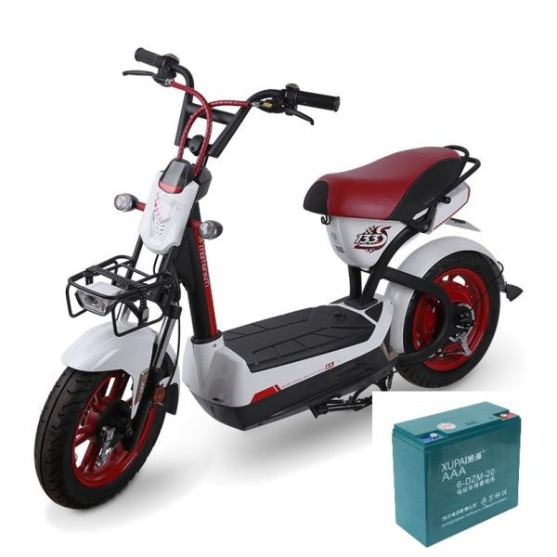
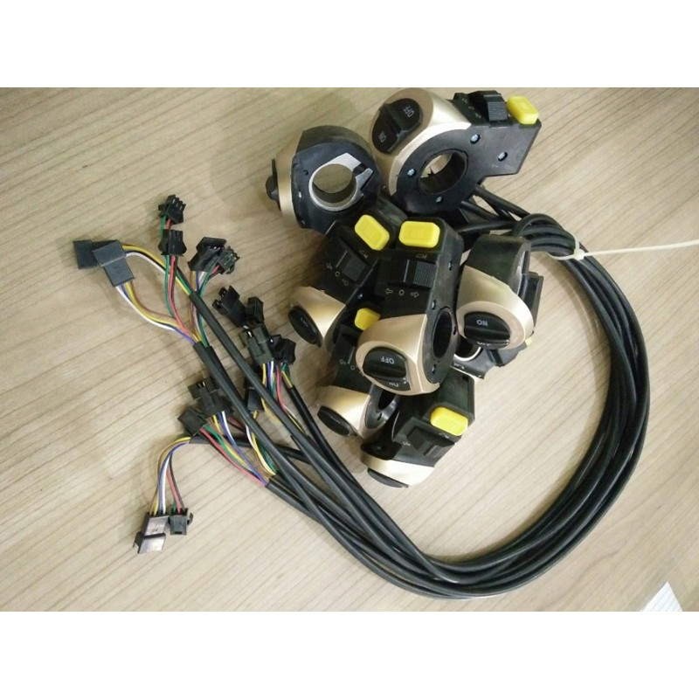
Luyện tập 2
Nêu các thiết bị điện mà em biết ở xe đạp điện.
Các thiết bị điện ở xe đạp điện: công tắc, acquy, còi, đèn,…

Slide 35
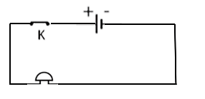
Luyện tập 3
Vẽ một sơ đồ mạch điện đơn giản mô tả nguồn điện của xe đạp điện cung cấp dòng điện cho còi (có vai trò như chuông điện).
Ví dụ:

Slide 36

VẬN DỤNG

Slide 37

Thảo luận nhóm và trả lời các câu hỏi sau:
Câu 1
Vẽ sơ đồ mạch điện để mô tả cách mắc các bộ phận chính của đèn pin: hai pin (hai nguồn điện ghép nối tiếp), bóng đèn, công tắc và các dây dẫn điện.
Câu 2
Hiện nay, để thắp sáng, có thể lựa chọn đèn sợi đốt hoặc đèn LED. Tuy nhiên, các nghiên cứu đã chỉ ra rằng, để có được cùng một độ sáng, thì dùng đèn LED sẽ giảm được tới 90% năng lượng điện so với dùng đèn sợi đốt. Em hãy kể một số trường hợp dùng đèn LED mà em biết.

Slide 38
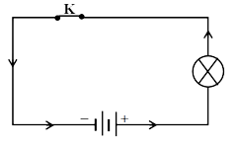
Câu 1
Ví dụ một sơ đồ mạch điện của đèn pin: 2 pin, bóng đèn, công tắc và các dây nối.

Slide 39
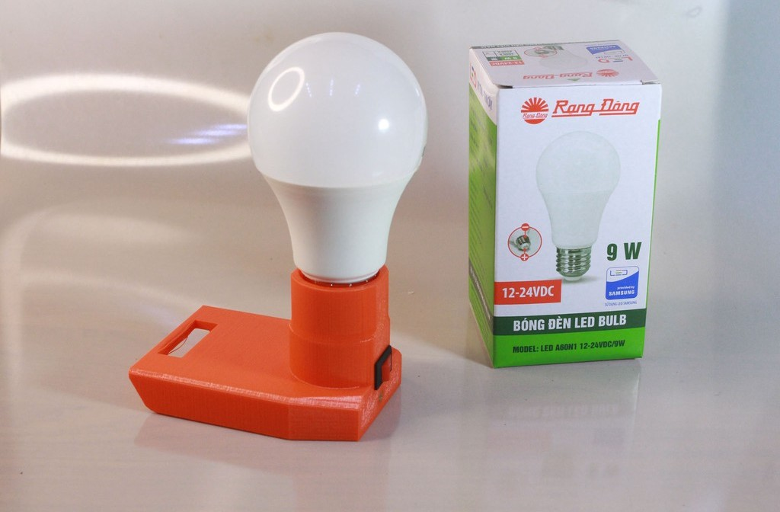


Câu 2
Một số trường hợp dùng đèn LED:
Dùng đèn LED để trang trí.
Dùng đèn LED để thắp sáng.
Đèn LED sử dụng trong chiếu sáng nông nghiệp

Slide 40
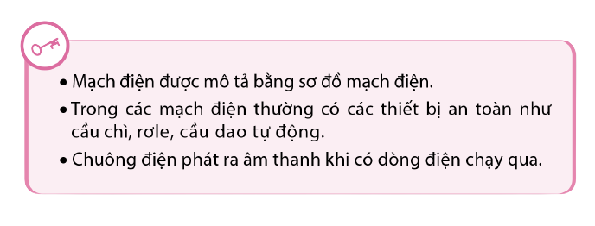
KIẾN THỨC CỐT LÕI

Slide 41
HƯỚNG DẪN VỀ NHÀ
01
02
03
Ôn tập kiến thức đã học
Hoàn thành bài tập trong SBT
Chuẩn bị Bài 22. Tác dụng của dòng điện

Slide 42
XIN CHÀO TẠM BIỆT
VÀ HẸN GẶP LẠI!

